Slide 1
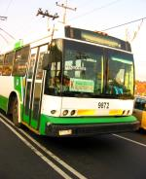
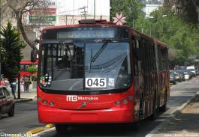
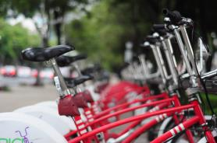
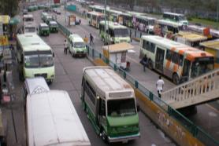
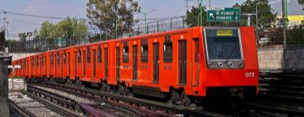
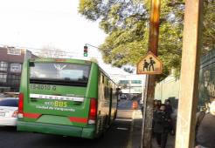
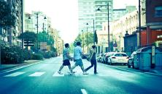
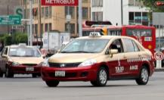
Transporte Urbano e Interurbano
L40379
UNIVERSIDAD AUTÓNOMA DEL ESTADO DE MÉXICO
UNIDAD ACADÉMICA PROFESIONAL NEZAHUALCÓYOTL
INGENIERÍA EN TRANSPORTE
Ing. José Miranda Tolayo
Séptimo semestre
2015B

Slide 2
Guion explicativo
El presente material tiene como objetivo complementar la impartición de la unidad de aprendizaje Transporte Urbano e Interurbano (L40379) que se da dentro la licenciatura de Ingeniería en Transporte de la UAEM dentro del núcleo de formación integral.
El material está orientado a lograr que el alumno pueda describir los conceptos fundamentales del transporte urbano e interurbano para resolver problemas aplicados en las ciencias de la ingeniería de transporte.
Los resultados al emplear el material es que apoye a lograr que el alumno pueda resolver problemas complejos de movilidad y aplicar la modelación de los procesos de generación de viajes, atracción, elección de modos y asignación a la red.
Se encuentra estructurado de tal forma que los contenidos llevan una secuencia lógica basada en la propia unidad de aprendizaje. Por lo que su empleo resulta fácil y básico al contribuir a que el alumno pueda tener claridad en los temas que se presentan combinando texto con ilustraciones, algunos ejercicios y dinámicas de reflexión.
Se sugiere que los contenidos hasta la diapositiva 56 sean vistos antes del primer parcial abarcando los subtemas (planeación del transporte público, caracterización de la demanda y caracterización de la oferta) y los restantes (modelos de viajes, asignación de pasajeros en una red de transporte y modelo de equilibrio del usuario) pueden abarcarse para el segundo. Asimismo, el material puede combinarse con videos que refuercen más los temas.

Slide 3
Presentación
Profesor: Ing. José Miranda Tolayo
Contacto: josemirt@gmail.com
Aspectos generales
Puntualidad (10 minutos de tolerancia)
Evitar el uso de móviles y consumo de alimentos
Entrega de trabajo en tiempo y forma
Participación
Evaluación
Examen 60%
Exposición 30%
Participación 10%
Calificación
Calificación 1 = (A+B)*0.60 + (C*0.30)+0.10
Ordinario- 80% de asistencia
Extraordinario- 60% de asistencia
ETS- 30% de asistencia
Tolerancia en exámenes: hasta 30 min
Calificación 2 = (Calificación 1+ C. Ordinario) / 2

Slide 4
Antecedentes
Ingeniería de tránsito
Sistemas de Transporte Masivo
Estudios de demanda de transporte de pasajeros
Instalaciones del autotransporte
Evaluación de proyectos de transporte de pasajeros

Slide 5
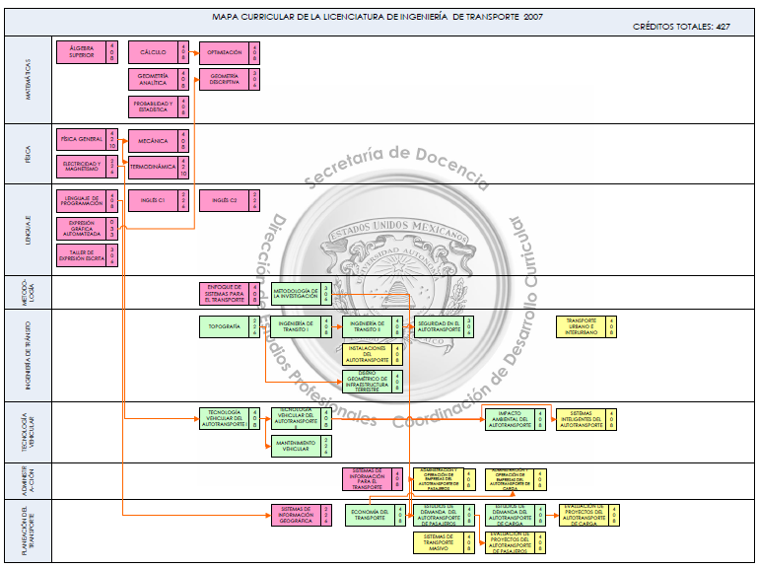
Mapa curricular

Slide 6
Temas de Investigación
Equipo | Tema
1 | Medios de Transporte Urbano (Metro, Taxi, Ecobici)
2 | Medios de Transporte Urbano (Trolebús, BRT, Bicitaxi)
3 | Medios de Transporte Urbano (Microbús, Autobús, Van)
4 | Marco jurídico del Transporte Público Urbano (Leyes, reglamentos, concesiones y permisos)
5 | Usuario y Peatón (Problemática, necesidades y derechos)
6 | Infraestructura del Transporte Urbano (Paradas, estaciones, terminales, estacionamientos, cetrams, paraderos, bahías)
7 | Corredores viales y corredores cero emisiones
8 | Plataformas tecnológicas en movilidad (econduce, Uber, Cabify, Blablacar, dameunaventon)

Slide 7
Bibliografía
BIBLIOGRAFÍA BÁSICA
J. de D. Ortúzar y L.G. Willumsen. Modelling Transport. Wiley, 4th Edition, 2011.
Clark, Mark M. Transport modeling for environmentla engineers and scientists. 2nd Ed. Wiley 2009.
Rodrigue, Jean.Paul. The geography of transport systems. 3a Ed. Routledge. 2013
International Air Transport and Operations Symposium. Air transport and operations: proceedings of the second international air transport and operations symposium. IOS Press. 2011.
International Air Transport and Operations Symposium. Air transport and operations: proceedings of the third international air transport and operations symposium. IOS Press. 2012.
Notteboom, Theo. The sage handbook of transport studies. 1st Ed. SAGE 2013.
Brömmelstroet, Marco te. Transpor model in urban planning practices: tensions and opportunities in a changing planning context. 1a Ed. Routledge. 2014
Hutton, Barry. Planning sustainable transport. 2013
COMPLEMENTARIA
Vukan R. Vuchic. Urban Transit Systems and Technology. Wiley, 2007.
Vukan R. Vuchic. Urban Transit : Operations, Planning and Economics. Wiley, 2005.
J. de D. Ortúzar. Modelos de demanda de transporte. Editorial Alfaomega, 2000.
Rus Ginés de, Campos, Javier. Economía del transporte. Bosch.2003

Slide 8
Estructura de la Unidad de Aprendizaje
Planeación del transporte público
Caracterización de la oferta
Caracterización de la demanda
Modelos de viajes
Asignación de pasajeros en una red de transporte público
Modelo de equilibrio del usuario

Slide 9
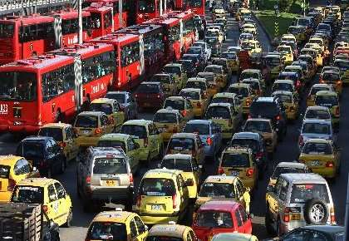
ANTECEDENTES
La finalidad del transporte público urbano es satisfacer de manera eficiente las necesidades de movilidad de la población en una ciudad .
Para ello se requieren procesos de planeación del transporte, diseño del transporte, operación del transporte y administración del transporte.
La movilidad es el derecho de toda persona y de la colectividad a realizar el efectivo desplazamiento de individuos y bienes para acceder mediante los diferentes modos de transporte para satisfacer sus necesidades y pleno desarrollo. En todo caso el objeto de la movilidad será la persona.
La movilidad trata la caracterización cuantitativa y cualitativa los viajes en el contexto urbano.

Slide 10
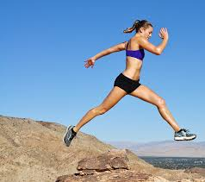
EJERCICIO
1.- Considere el transporte urbano en la ZMVM. Enumere todas sus características indeseables.
2.- Proponga a modo de idea una o varias alternativas de solución.
¡¡Una problemática no puede resolverse atacando cada uno de los síntomas por separado, dado que éstos no son más que el producto de factores estrechamente vinculados!!

Slide 11
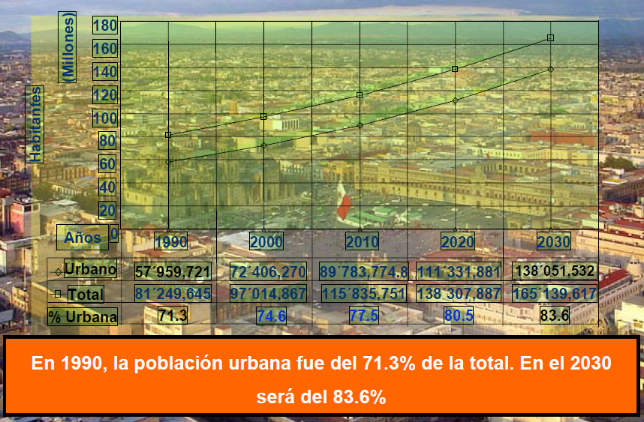
Reflexione:
¿Qué consecuencias traerá para la movilidad este fenómeno?

Slide 12
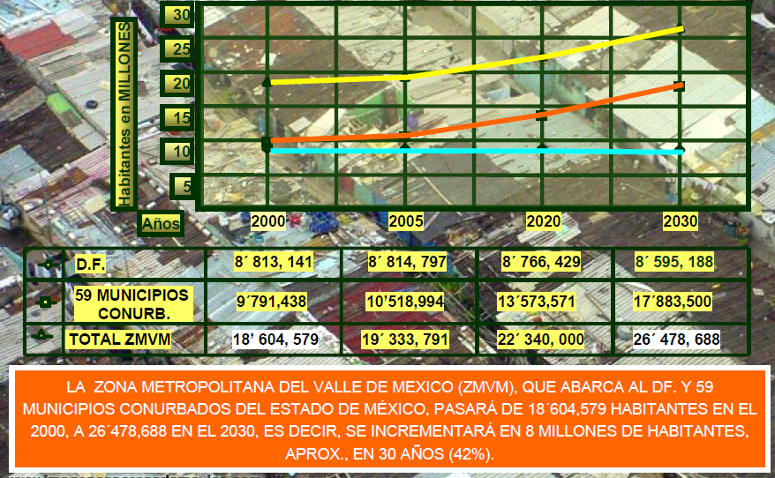
Reflexione:
¿Qué consecuencias traerá para la movilidad este fenómeno?

Slide 13
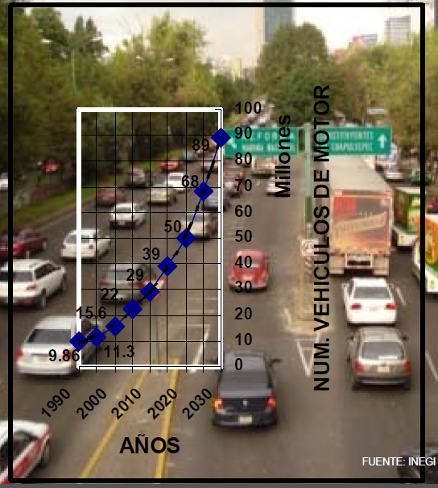
Reflexione:
¿Qué consecuencias traerá para la movilidad este fenómeno

Slide 14
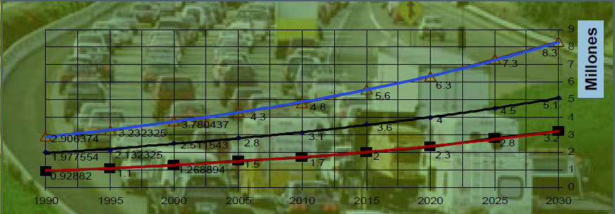
Vehículos de motor en la ZMVM
La congestión de las vías primarias en la ciudad ha originado que la velocidad de circulación general sea de 15 km/hr.
En las horas pico disminuye a 6 km/hr

Slide 15
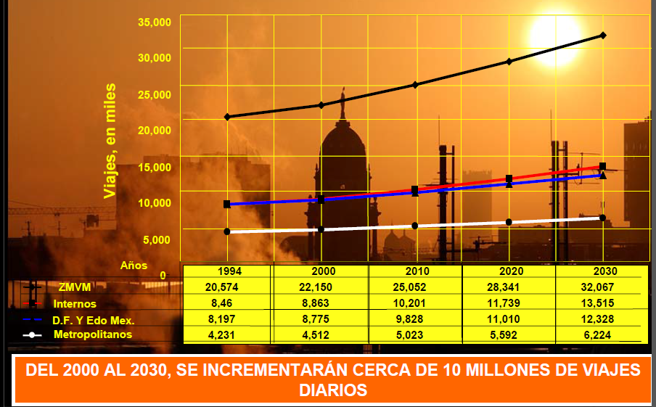
Reflexione:
¿Cómo se deberá atender la demanda?
¿Qué modos de transporte son las más convenientes para ello?

Slide 16
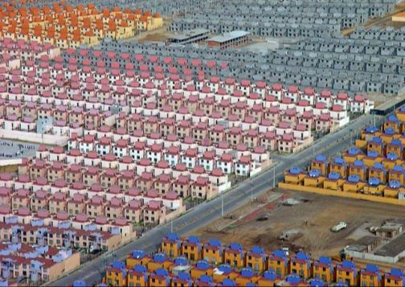
Factores de crecimiento urbano que complican la efectividad del transporte
Desarrollos habitacionales cada vez más alejados de las zonas urbanas
Asentamientos irregulares en zonas no aptas para el desarrollo urbano
Condominios cerrados (de todos los niveles socioeconómicos)
Crecimiento lineal a lo largo de las carreteras
Zonas exclusivamente habitacionales
Actividades económicas ubicadas en zonas centrales y vivienda en la periferia

Slide 17
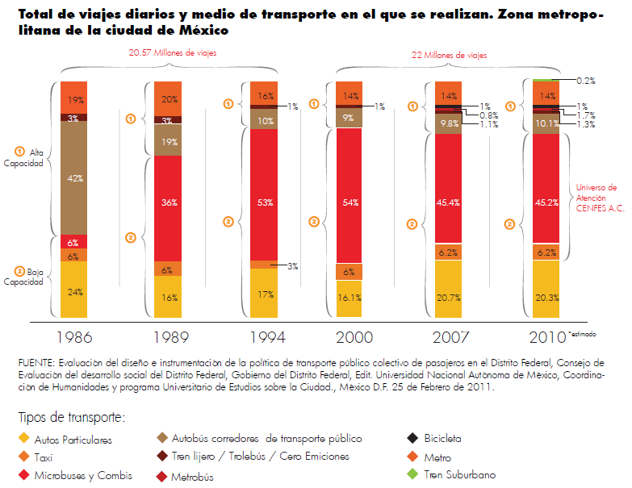
Repartición modal en la ZMVM

Slide 18
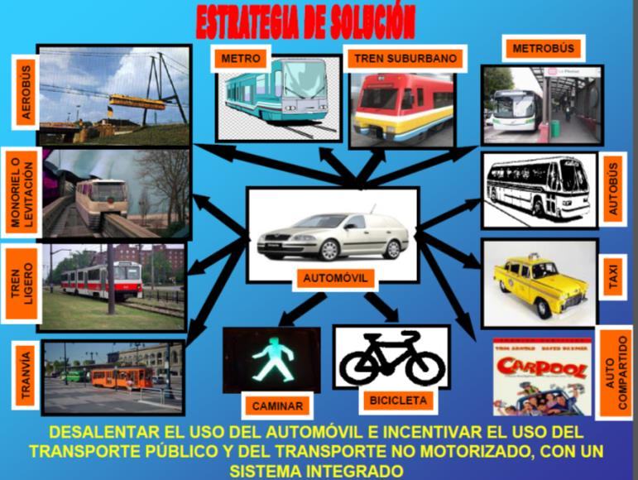
La mejor receta de cocina contiene los siguientes ingredientes:
Reflexione:
¿Para la ZMVM cuál estrategia le parece la más conveniente?
¿Porqué afirma eso?

Slide 19
ASPECTOS DE CALIDAD DEL SERVICIO DE TRANSPORTE PÚBLICO
Motivos de los usuarios para elegir:
Transporte suficientemente rápido
Que llegue cerca del destino buscado
Barato
Seguro
Que pase con frecuencia
Que sea de buena calidad
Confortable
Se usa el transporte que existe debido a que no hay otra opción
Los costos y tiempos
El 38.58% consideró la tarifa justa por el servicio que reciben
El 48. 22% lo calificó como caro o demasiado caro
El 53.96% afirma que los tiempos de traslado son excesivos
El 69.24% percibe que los tiempos de traslado han aumentado
Sondeo de Opinión. El poder del consumidor 2009. Coordinado por la UAM

Slide 20
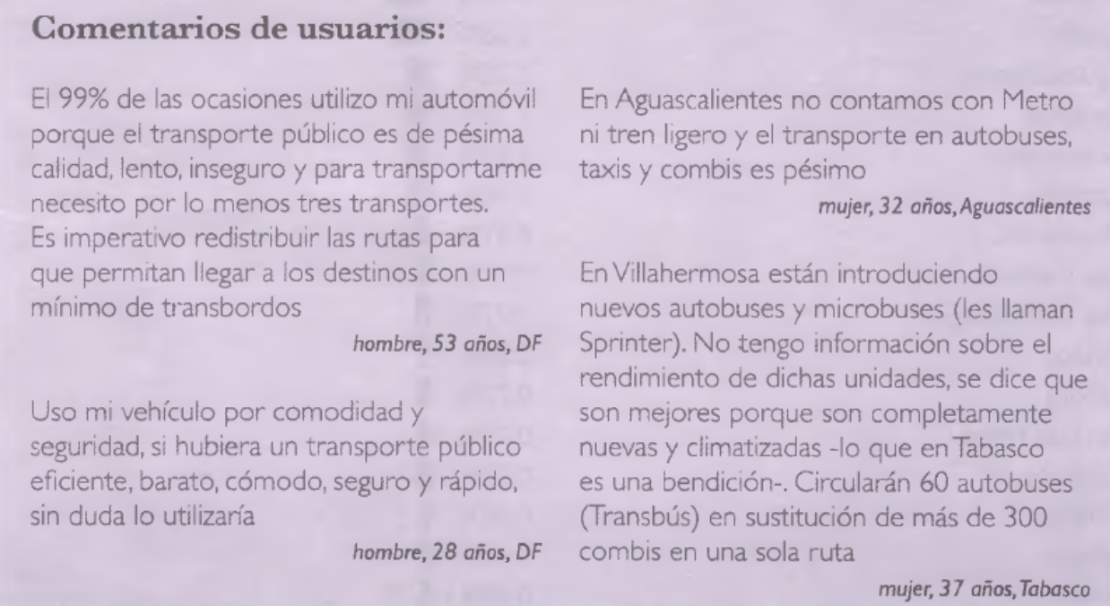
Al evaluar cuáles son las acciones necesarias para mejorar el servicio de transporte público,
El 54.95% consideró necesario que el chofer acate las normas de vialidad y tránsito y que conduzca con precaución.
El 14.60% destacó la importancia de que las paradas sean en sitios señalados.
Al solicitarles una evaluación global del transporte público,
El 64.92% de los encuestados lo calificó entre pésimo y malo;
El 29.71% lo consideró regular
El 82.35% lo consideró como inseguro
El 89.54% lo consideró incómodo y
El 71.76% lo consideró lento

Slide 21
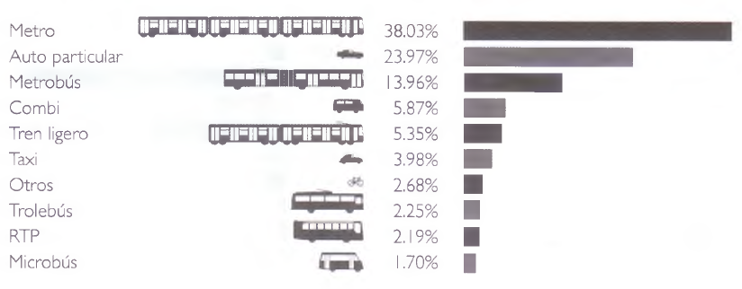
De su contacto con los diversos tipos de transporte, los mejor calificados son el Metro y el automóvil particular:

Slide 22
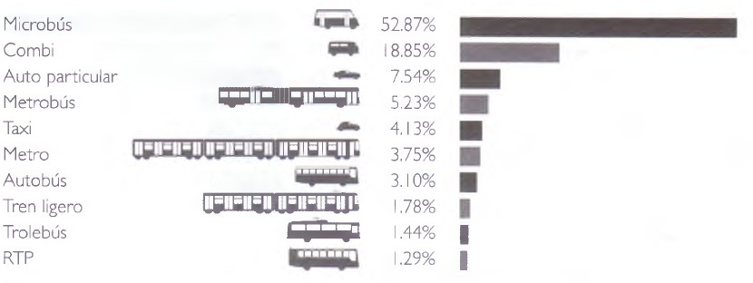
Los peores: reprueban al microbús y a la combi

Slide 23
Motivo de elección: destacan la búsqueda de rapidez, cercanía y costo:

Slide 24
El 41.42% hace un gasto de $100 x semana
El 25.64% gasta entre $101 y $200
El 23.06% hace un gasto que va de los $201 a los $1,500

Slide 25
El 26.53% destina hasta una hora al día,
El 33.06% entre una y dos horas,
El 28.43% destina más de 2 horas al día.

Slide 26
Daños al pasajero: en cuanto a los pasajeros que son afectados por las emisiones contaminantes del vehículo en que se transportan. Los encuestados consideraron que este problema lo sufren principalmente quienes viajan en microbús.

Slide 27
¿Qué se requiere: para mejorar el servicio de transporte público?
Destaca que el operador acate las normas de vialidad y tránsito, y que conduzca con precaución.

Slide 28
Las empresas u operadores de transporte público de pasajeros deben esforzarse para adaptarse a un mercado donde los usuarios están pasando a ser considerados como lo que realmente son: clientes.
Este cambio se relaciona con el derecho que tiene cualquier pasajero a exigir una prestación de servicios a la altura de sus necesidades.
¿Quiénes son los responsables de este proceso?
Los programas de transporte urbano generados en las principales ciudades y conurbaciones del país en los últimos 20 años tienen 3 defectos básicos:
No presentan una planeación completa e integral
Se centran en la descripción del problema y no en su diagnóstico y solución a mediano y largo plazo
La planeación del transporte se ha desligado del desarrollo urbano y su coordinación quedó eliminada.

Slide 29
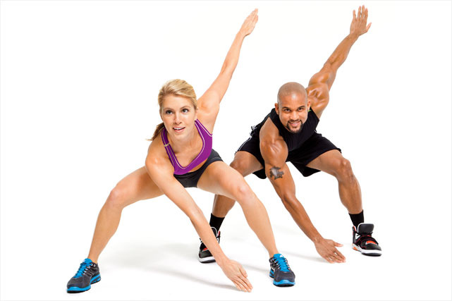
El transporte público es algo multidisciplinario, incluyendo: vehículos, vialidades, personas, contaminación , financiamiento, motores, obras, economía, política, planeación, etc., por lo que su administración requiere de expertos en ingeniería (mecánica, civil, transporte, ambiental, etc.), economía, abogacía, administración, política, etc.
La esencia del proceso de gestión del transporte público es el compromiso entre la calidad y precio del servicio ofrecido, indicando como obtener por un determinado costo el mejor servicio posible.
Las dos componentes básicas del transporte público son el usuario y el transportista.
Ejercicio.
En equipos indique la participación de cada área profesional y como se relaciona con el tema del transporte público.

Slide 30

Los pasajeros buscan obtener un transporte colectivo que se aproxime más a un transporte en automóvil: desean líneas cerca de su casa, con frecuencias suficientes para que esperen poco y puedan viajar sentados, vehículos confortables, variedad de rutas para atender en diferentes destinos. Quieren todo esto por la menor tarifa posible.
El transportista , por su parte (exceptuando empresas del gobierno) es un comerciante que requiere básicamente aumentar su ganancia y con este objetivo utiliza todos los medios disponibles, entre los cuales se pude incluir eventualmente la prestación de un buen servicio.
El conflicto entre el pasajero y el transportista:
El primero quiere aumentar la función “BENEFICIO – PRECIO”
El segundo quiere aumentar la función “PRECIO – COSTO”
El pasajero necesita el transporte y el transportista necesita prestar el servicio para obtener su ganancia y con todos los conflictos.
Al final surge el acuerdo: se concretan precios y servicios.

Slide 31
1.- Si la ganancia es demasiada, más empresas se interesan por prestar los servicios, el precio baja y la calidad (beneficios) sube.
2.- Si la ganancia es demasiado baja, algunas empresas desisten o se asocian, para subir el precio y bajar los costos.
¿ Cuál es el papel del gobierno en esto ?
Si la política económica es liberal, el gobierno no tiene papel alguno, la mano invisible del mercado equilibra todo. Para los aficionados a este estilo, el manual de operación no es necesario. En Chile esta política de reglamentación ha sido utilizada en los últimos años.
Si la política es estatizante, el gobierno asume totalmente la operación del transporte público, teniendo sus propias empresas, autobuses, choferes, etc.

Slide 32
El principal problema de las intervenciones del poder público ,es que muchas veces ellas tratan solamente de un solo aspecto desequilibrando del sistema en otros aspectos. Ejemplos:
a) Una política de tarifa única en toda la ciudad ocasiona que los operadores abandonen las líneas menos rentables y operen en demasía en líneas más rentables.
b) Exclusividad de empresas en colonias disminuye la calidad del servicio en esas colonias.
c) Definición de itinerarios con pocos pasajeros reduce la calidad del servicio.
d) Contratación de servicios pagando sólo por kilómetros recorridos induce a las empresas al desinterés por los pasajeros
e) Tarifas abajo de los costos reales ocasiona el deterioro del servicio.

Slide 33
Los errores en que mayormente incurren las autoridades gubernamentales en la administración del transporte:
1. Tarifas excesivamente bajas: Por motivos políticos se reducen las tarifas de manera excesiva y los transportistas para mantener su ganancia reducen la calidad del servicio.
2. Dar exclusividad de operación a una empresa o grupo de empresas asociadas para la operación del servicio, con las inconveniencias resultantes del monopolio u oligopolio.
3. Establecer rutas deficitarias. Aunque se pueda compensar al transportista, con otras rutas rentables, toda ruta deficitaria necesita monitoreo constante para que no sea mal operada.
¡En este orden de ideas, además de estos tres elementos: el pasajero, el transportista y el gobierno, intervienen otros elementos que muchas veces, por ejercer una influencia se generan soluciones inadecuadas y se olvidan los intereses primarios del usuario!

Slide 34
Por lo que entre los elementos de un flujo adicional, están los fabricantes de vehículos y equipos a los que les interesa vender el máximo de vehículos, ya que el producto que ofrecen les permite la máxima ganancia y puede no ser el más adecuado para el transporte requerido.
Muchas veces , soluciones absurdas como tranvías, trenes ligeros, monorieles, etc., son instrumentados por el poder de éstos.
Asimismo, otros elementos de poder son los comerciantes de zonas centrales, los ambientalistas, los operadores de tránsito, los autobuses con sus paraderos, usuarios cautivos y los vendedores ambulantes, los cuales no son elementos que valorizan el uso del suelo.

Slide 35
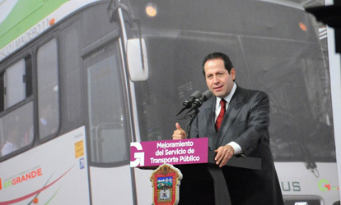
Los paraderos y la circulación de autobús, además de la contaminación visual, sonora y atmosférica, contribuyen a la congestión vehicular de las zonas centrales. Estos factores muchas veces llevan a una solución elitista de retirar los autobuses y paraderos de la zona central de las ciudades, a costa del sacrificio de los pasajeros de transporte colectivo que pierden más tiempo caminando hasta su destino.
La solución es defendida obviamente por los transportistas, pues reducen su recorrido y sus costos.
La esencia del papel de gobierno en la gestión del transporte público es de representante de los pasajeros, en el contrato de prestación de servicios de transporte.
Lo mínimo que se espera del responsable por la administración, es que conozca la calidad actual del servicio ofrecido.

Slide 36
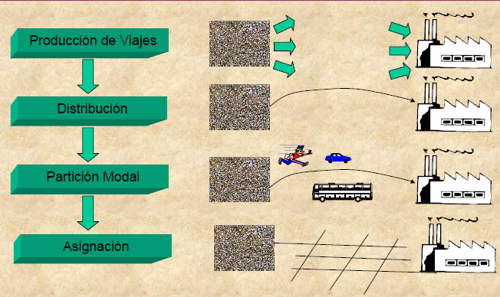
Las metas para el diseño de red deben ser:
Transportar al máximo número de pasajeros, de acuerdo al nivel de servicio ofrecido por el parque vehicular (autobús)
Lograr la máxima eficiencia operativa disminuyendo los costos para el nivel de desempeño establecido.
Elección de ruta
La correcta planeación de una red de transporte influye en tres aspectos principales del sistema:
• En el desempeño
• En la atracción de usuarios
• En la operación

Slide 37
Desempeño del sistema
Indicadores
Frecuencia de servicio (veh / hr)
Velocidad de operación (Vr = L / tr)
Confiabilidad del servicio
Uniformidad en salidas o en paso por estaciones y/o paradas (Regularidad)
Seguridad . Índice de siniestralidad (accidentes/año o Km)
Capacidad ofrecida, capacidad utilizada y capacidad de línea
Capacidad productiva (fo x Cl)
Productividad (Veh-km/$)

Slide 38
Frecuencia de Operación
Basados en las frecuencias prototipo FBD se propone el siguiente esquema:
a) Frecuencia inicial: Aplicable entre las 05:00 y las 07:00 hrs
b) Frecuencia HMD: Entre las 07:00 y 09:00 o según se presente la HMD
c) Frecuencia valle: Se puede aplicar de 09:00 a 18:00 si no existe punta de medio día. Si existe punta intermedio se aplica de 09:00-14:00 y 16:00-18:00
d) Frecuencia vespertina. Aplicable en el período de punta de la tarde 18:00-21:00
e) Frecuencia nocturna. De las 21:00 hrs hasta las 05:00 hrs. o a al término del servicio
Las FBD podrán fijarse mediante cuatro pasos:
Se define la fo óptima (De acuerdo a la HMD)
Se fijan las restantes frecuencias como una proporcion de la fo óptima
El intervalo no podrá ser mayor de 12 min en hora valle y vespertina
El intervalo no podrá ser mayor de 30 min en hora inicial o nocturna

Slide 39
Se muestra la demanda horaria en la terminal de una ruta de transporte urbano . Suponiendo una capacidad vehicular CU = 90 pasajeros, se pide:
Calcular la fo para cada período
HORARIO | DEMANDA | HORARIO | DEMANDA | HORARIO | DEMANDA
06:00-07:00 | 140 | 11:00-12:00 | 300 | 16:00-17:00 | 540
07:00-08:00 | 890 | 12:00-13:00 | 350 | 17:00-18:00 | 780
08:00-09:00 | 1,790 | 13:00-14:00 | 540 | 18:00-19:00 | 1,340
09:00-10:00 | 770 | 14:00-15:00 | 890 | 19:00-20:00 | 900
10:00-11:00 | 530 | 15:00-16:00 | 350 | 20:00-21:00 | 440
Horario | Fo | i | Horario | Fo | i | Horario | Fo | i

Slide 40
Obtener las FDB más prácticas
Horario | Fo | i | Horario | Fo | i | Horario | Fo | i
06:00-07:00 | 1.6 | 39 | 11:00-12:00 | 3.3 | 18 | 16:00-17:00 | 6.0 | 10
07:00-08:00 | 10 | 6 | 12:00-13:00 | 4 | 15 | 17:00-18:00 | 8.7 | 7
08:00-09:00 | 20 | 3 | 13:00-14:00 | 6 | 10 | 18:00-19:00 | 15 | 4
09:00-10:00 | 8.6 | 7 | 14:00-15:00 | 10 | 6 | 19:00-20:00 | 10.0 | 6
10:00-11:00 | 6 | 10 | 15:00-16:00 | 4 | 15 | 20:00-21:00 | 5 | 12
Horario | Fo | i | Horario | Fo | i | Horario | Fo | i
06:00-07:00 |  |  | 11:00-12:00 |  |  | 16:00-17:00
07:00-08:00 |  |  | 12:00-13:00 |  |  | 17:00-18:00
08:00-09:00 |  |  | 13:00-14:00 |  |  | 18:00-19:00
09:00-10:00 |  |  | 14:00-15:00 |  |  | 19:00-20:00
10:00-11:00 |  |  | 15:00-16:00 |  |  | 20:00-21:00

Slide 41
Obtener el Factor de Ocupación Pasajero por hora

Slide 42
Velocidad de operación
La velocidad comercial (Vc) en un tramo corresponde a la velocidad media de viaje entre una terminal de origen y otra de destino, incluyendo todas las detenciones intermedias.
donde:
Vc : velocidad comercial de los buses (km/h)
fd : frecuencia de detenciones por cualquier causa (det/km)
Vo : parámetro que representa la velocidad de recorrido de los buses (km/h)
a: parámetro que representa el efecto marginal de cada detención
Se ha observado que los valores de los parámetros de la ecuación son estables en diversos ambientes (tráfico mixto, corredores viales, vías confinadas para autobuses)
¿Cómo puede servir esta relación para diagnosticar el problema de la circulación de los autobuses?

Slide 43
La velocidad comercial se puede también expresar como:
donde :
L : longitud del tramo
Tt : tiempo total de viaje en el tramo (incluidas demoras por detenciones)
El tiempo total de viaje, por su parte, se puede descomponer como sigue :
donde :
tm : tiempo de viaje en movimiento
ti : tiempo consumido en intersecciones
tp : tiempo consumido en paradas

Slide 44
donde :
L : longitud del tramo
Vr : velocidad de recorrido de los buses (excluidas detenciones)
Ni : número de intersecciones en el tramo
di : demora promedio por bus en intersecciones
Np : número de paradas en el tramo
dp : demora promedio por bus en paradas
donde :
do : demora promedio por bus debido a operaciones de transferencia en paradas
dc : demora promedio por bus debido a congestión en paradas

Slide 45
Para un tramo dado, tanto L como Ni se pueden considerar fijos. Por lo tanto, la ecuación sirve para determinar sobre qué variables actuar y bajo qué circunstancias. Permite, por ende, definir mejor el problema y orientar acciones.
¿Qué se puede hacer?
Considerando la ecuación, si la demanda de pasajeros es en hora valle do es reducida (eventualmente cero si no sube ni baja nadie en alguna parada) y dc casi inexistente. Luego, el tercer término tendrá poco efecto en el tiempo de viaje.
En tal caso, para reducir los tiempos de viaje, se puede aumentar Vr y disminuir di (ya que L y Ni son fijos).
1) Proteger a los buses de los autos (carril preferencial, vías confinadas, etc.)
2) Dar prioridad a los buses en intersecciones (programar semáforos, semáforos activados por buses, facilidades en virajes, etc.).

Slide 46
Si la demanda de pasajeros aumenta, dc seguirá tendiendo a cero, pero do se hace significativa. En tal caso, el tercer término comienza a pesar y se puede reducir mediante medidas que reduzcan dp :
Mejorar el sistema de cobro de la tarifa (arturitos, prepago, cobradores, tarjeta intermodal, etc.)
Mejorar el diseño de los vehículos (altura, espacio interior, ancho y uso de puertas)
Si la demanda de pasajeros sigue aumentando, do aumenta y aparece dc. En tal situación, se debe actuar sobre ambas y Np Para esto sirven medidas como:
Optimizar el espaciamiento y localización de paraderos (paraderos formales)
Mejorar el diseño de los paraderos (áreas de parada, andenes, manejo de la capacidad)
Estos tres conjuntos de medidas buscan dar prioridad al transporte público y sus objetivos específicos
Prioridad en arcos: aumentar la velocidad de recorrido (Vr) protegiendo a los buses de la congestión causada por los autos.
Prioridad en intersecciones: reducir la demora en intersecciones (di) permitiendo que los buses pasen fácilmente a través de ellas.
Prioridad en paradas: reducir las demoras en paradas (do y dc) mediante diseños apropiados de áreas de parada y andenes.

Slide 47
Confiabilidad del servicio
Se dice que un transporte es seguro si está libre de riesgos.
Es confiable si dentro de ciertos parámetros establecidos realiza apropiadamente la función de transportar. El concepto de seguridad adopta tres significados:
Seguridad en cuanto al nivel de siniestralidad
Durante la operación del transporte público los accidentes pueden deberse a:
  Inadecuaciones viales.
En lugares de gran congestionamiento, tramos sinuosos, con baja calidad de la superficie de rodamiento, demasiado estrechos o sobre estructuras en mal estado.
  Comportamiento inadecuado del operador
    Comportamiento inadecuado del usuario
      Comportamiento inadecuado de los peatones
  Vulnerabilidad ante el delito
    Robos (pago en efectivo), asalto masivo, agresiones físicas o de índole sexual
      Vehículos iluminados, puertas en buen estado, precobro o prepago, cajas colectoras, confinamiento, paradas establecidas, medidas de protección y vigilancia, alarmas de disparo automático, cabinas aisladas para el operador, etc

Slide 48
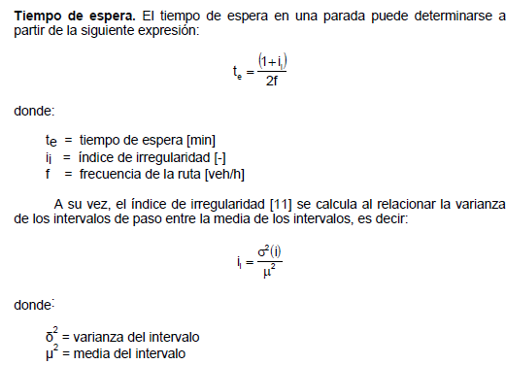
3. Confiabilidad propiamente dicha, la cual consta de 3 componentes:
La regularidad, se refiere a la probabilidad de que el intervalo de paso de los vehículos este ubicado dentro de ciertos limites. Es la certeza de que el servicio se prestará en función de la frecuencia operativa.
Determine el tiempo de espera para una ruta de autobuses que presenta un índice de irregularidad de 0.26 y su intervalo es de 12 minutos.
Si esta ruta mejora su regularidad a un índice de 0.10, ¿qué reducción se presenta en el tiempo de espera?
¿Qué ocurre si su frecuencia aumenta a 8 unidades manteniendo su mismo índice de irregularidad original?
Como indicador promedio se esperaría que tiempo de espera en parada valiera la mitad del intervalo de paso

Slide 49
La consistencia o seguridad de paso, tiene un ángulo probabilístico, ya que puede ser medida como la probabilidad de que cada vehículo respete de forma total la ruta que se tiene concesionada. Si en alguna parte del trayecto llega a presentarse un nivel medio de ocupación por debajo de cierto valor, es legitimo “recortar” algunas de las corridas para hacer llegar unidades a los tramos con mas carga. Se da por entendido que estas acciones deben ser bien planeadas y darse a conocer con claridad al publico, evitando así molestias o malos entendidos.
El riesgo de falla, puede ser total o parcial. Un servicio debería estar cubierto de fallas de tipo total y sólo admitir un porcentaje limitado de fallas parciales.
Se puede establecer una calificación de la calidad de un servicio a partir de estos aspectos. Por ejemplo:
Regularidad, en un día típico el 88% de los arribos a las paradas ocurre dentro del intervalo programado.
De todos los trayectos el 98% fueron operados desde inicio hasta destino
De los 2,500 servicios programados para un día típico, se cumplió con el 93% de ellos
Calificación= 0.88*.98*.93= 80.20

Slide 50
Capacidad
Generalmente en el servicio urbano pudiera requerirse una proporción mayor de unidades medianas y chicas, con tareas orientadas a la recolección y a la distribución de pasaje, y en buena medida con una función alimentadora de los transportes masivos.
Determinar la capacidad unitaria de un vehículo a partir de los siguientes datos:
Longitud total de la unidad: 6.40 m
Longitud Interior Disponible izquierdo: 4.90 m
Longitud Interior Disponible derecho: 3.50 m
PBV: 6,500 kg
Peso del chasis: 2,000 kg
Peso de la carrocería: 1,600 kg
Peso promedio por persona: 70 kg
Considere que las dimensiones permiten la doble mancuerna y el espacio longitudinal para cada una es de 70cm

Slide 51
Parámetros operativos de los VETU
Autobús
Se recomienda para demandas ubicadas entre 1,000 y 5,00 pas/hr
Microbús
Se recomienda para demandas ubicadas entre 400 y 800 pas/hr
Vagonetas
El VETU menos rentable, sólo si cobra tarifas elevadas o se sobreutiliza

Slide 52
Cuando se opera con servicios combinados, es necesario manejar adecuadamente las frecuencias apropiadamente. Existen dos casos: proporción de vehículos de menor capacidad pequeña y proporción equilibrada.
En el ultimo caso se debe proceder de la siguiente forma:
Calcular un “vehículo equivalente” diseñado con base en proporción de las unidades
Se estima una frecuencia acorde a esa unidad hipotética
Se redefine un nuevo intervalo para operar indistintamente del vehículo
Problema:
En una ruta de transporte que atiende una demanda de 860 pas/hr, existe una combinación de autobuses de 70 pas al 60% y microbuses de 40 pas al 40%. Definir el intervalo y determine con cuántos vehículos de cada tipo se opera.

Slide 53
Dimensionamiento del Parque vehicular
Habrá de estimarse para cubrir la propia operación y las contingencias que pueda presentar la misma. También se tiene que considerar las unidades que puedan estar en mantenimiento y reparación.
Nt= Nn(1+Rc+Rd+Vm+Vr)
Nt= 1.15Nn
Nn= vehículos para operación
Rc= Reserva por contingecias 1%
Rd= Reserva de variación por demanda 4%
Factor de eficiencia del 85 %
Vm= Vehículos en mantto. 5%
Vr= Vehículos en reparación 5%

Slide 54





Proyección del servicio de transporte
Proyectar un servicio a partir de los siguientes datos:
Longitud de la vuelta Lr= 11.5 km
Demanda máxima en HMD VP= 60 pas/hr
Velocidad comercial Vc= 10 km/hr
Tiempo en terminales tt= 10 min=0.167 hr
Capacidad unitaria CU= 10 espacios/veh
Amplitud del servicio= 16 hr ( en dos turnos)
Determinar:
La FO recomendable
El número de vueltas por unidad Nv en la jornada
Los vehículos netos requeridos
El número total de unidades, con eficiencia Ef= 80%
$Fo=\frac{VP(HMD)}{CU}$= 6 veh/hr (i=10 min)
$Tv=\frac{Lr}{Vc}+2tt$= 1.48
$$Nv=\frac{As}{Tv}=10.8$$
$$Nn=Tv x Fo=9 veh$$
$$Nt=\frac{Nn}{Ef}=11$$

Slide 55








Sensibilidad del intervalo
$$Nn=Tv x Fo$$
Existen oscilaciones limitadas de la demanda donde los intervalos no requieren ningún cambio.
La razón de esto es que la Fo y el Nn están ligados a la duración de la vuelta.
¿Hasta qué límites podemos variar el intervalo para ajustarnos a las variaciones “mínimas de demanda” sin necesidad de sacar o necesitar otro vehículo?
$$i=\frac{60}{Fo}$$
$$Nn=\frac{60Tv}{i}$$
$$i=\frac{60Tv}{Nn}$$
$$δi=\frac{60Tv}{{Nn}^{2}+1}$$
$$\frac{1}{2}δi=\frac{60Tv}{{Nn}^{2}+1}$$
La amplitud del intervalo ($δi$) es la modificación que admite el intervalo i antes de hacerse necesario un aumento unitario de los vehículos.
En la practica lo que se usa para ajustar los intervalos es la semiamplitud ($\frac{1}{2}δi$)

Slide 56

Ejemplo, si Tv= 1hr y Nn= 6 veh, ¿Cuánto vale la semiamplitud?
Ejercicio:
Existe un servicio que opera con Nn= 18 buses de U=70 pas, con Fo= 12 veh/hr , el Tv= 1.5 hr.
Calcular el valor de ($\frac{1}{2}δi$) y el margen de la oferta adicional si dicha variación máxima es aprovechada.
Esto es más sensible en el caso de frecuencias bajas y tiene varias ventajas. La más evidente radica en la posibilidad de “jugar” con el intervalo de salida (abrirlo o cerrarlo), sin tener que afectar el número de vehículos en operación. Un pequeño ajuste puede ser suficiente para atender leves fluctuaciones de la demanda local. En las frecuencias bajas un vehículo más tiene un mayor costo relativo.

Slide 57
Planeación de transporte público
El transporte es un servicio intermediario cuyo fin es el cambio de localización de personas o bienes.
Este servicio se obtiene de la acción que desarrolle el Sistema de transporte, que conceptualmente es una unidad y que debe satisfacer las necesidades que plantea la comunidad.
La estructura del sistema debe asegurar y facilitar la participación racional en la prestación del servicio de cada uno de los modos que lo integran, la política del transporte debe buscar el modo que resulta más apto en cada caso asuma la prestación del servicio. ¿A qué le podemos llamar modo más apto?
El modo más apto es aquel que conlleva menores costos para la comunidad en su conjunto.
Para asignar segmentos de mercado a un modo en particular se deben evaluar ventajas y desventajas (aspectos técnicos, económicos- representados por los intereses de los usuarios y prestadores) de cada tecnología y forma de operación.
El problema del transporte urbano debe estudiarse como un conjunto de demandas, que actúan muchas veces en forma complementaria pero que poseen requerimientos físicos y operativos muy distintos.
Toda solución debe basarse en el aprovechamiento integral del sistema de transporte existente, con medidas que mejoren su utilización y favorezcan la integración.
El usuario
(Recibe, utiliza y paga)
El transportista
(Invierte, opera y cobra)
Gobierno
(Planifica, Invierte y dirige)

Slide 58
El planeamiento dentro de los sistemas de transporte es una herramienta de proyección que establece las directrices para orientar el desarrollo del sector y se constituye en un instrumento fundamental para formular, evaluar, revisar y analizar las políticas, planes y proyectos dirigidos al sector transporte.
En el planeamiento se concentran los esfuerzos en solo aquellos objetivos factibles de lograr en correspondencia con las oportunidades y amenazas que ofrece el entorno.
Explicativo
Indagar problemas
Explicar causas
Normativo
Diseño “cómo debe ser” la realidad o situación
Plantea escenarios posibles y se identifican DOFA
Estratégico
Se construye la viabilidad
Analizan obstáculos y cómo superarlos
Operativo
Ejecución de las acciones
Prioriza los problemas
Explica problemas mediante causa-efecto
Lo “que puede ser” (política, técnica, económica, financiera, cultural, legal, etc.)
Se utilizan criterios, indicadores y estándares.

Slide 59
En Latinoamérica la planeación suele concentrarse en el momento normativo
Se planea pero con un bajo grado de ejecución. Los objetivos no son analizados mediante las metodologías existentes (multicriterio)
Se encuentra desarrollado el momento explicativo pero con técnicas insuficientes, inadecuadas o desactualizadas.
No se permite adecuada medición de los problemas ni la detección de las relaciones causa-efecto involucradas.
No existe un estudio completo y actualizado que describa las características fundamentales de la oferta y demanda de transporte en el área metropolitana.
Tarea: Revisar la encuesta origen-destino 2007

Slide 60
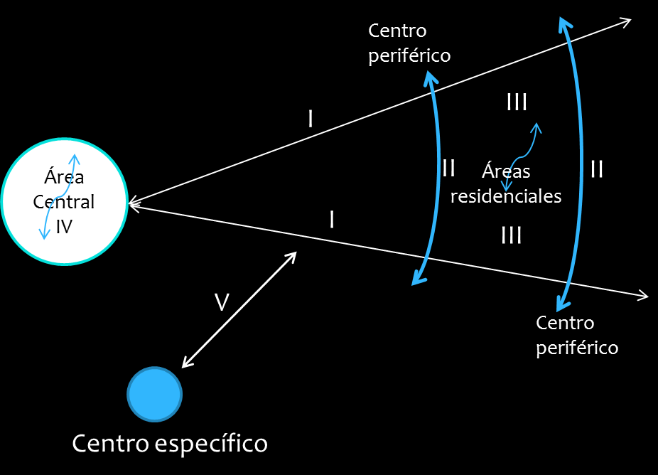
Tipos de Demanda de Transporte Urbano
Para definir los roles de cada modo de transporte es necesario conocer primero los diferentes tipos de movimientos que constituyen la demanda de TU.
Tipo I. Movimientos radiales. Se encuentran conformados básicamente por el tramo principal de viaje hacia/desde el trabajo. Tienen en sus extremos el área central AC y las áreas residenciales AR. Constituyen la mayor parte del total de viajes que se producen en las áreas metropolitanas.
Tipo II. Movimientos circunferenciales. Se encuentran constituidos por todos los viajes vinculados a los núcleos periféricos de actividades múltiples (segundas áreas centrales) que paulatinamente van desarrollándose en las grandes áreas metropolitanas.

Slide 61
El planeamiento del transporte puede pensarse como un ciclo de actividades que:
1.- Estudia los problemas originados por los traslados de personas en un espacio geográfico determinado, 2.- plantea y evalúa variantes de soluciones acordes con pautas de organización del territorio, 3.- recomienda la solución más conveniente en términos operacionales y ambientales y 4.- controla su implementación.

Slide 62
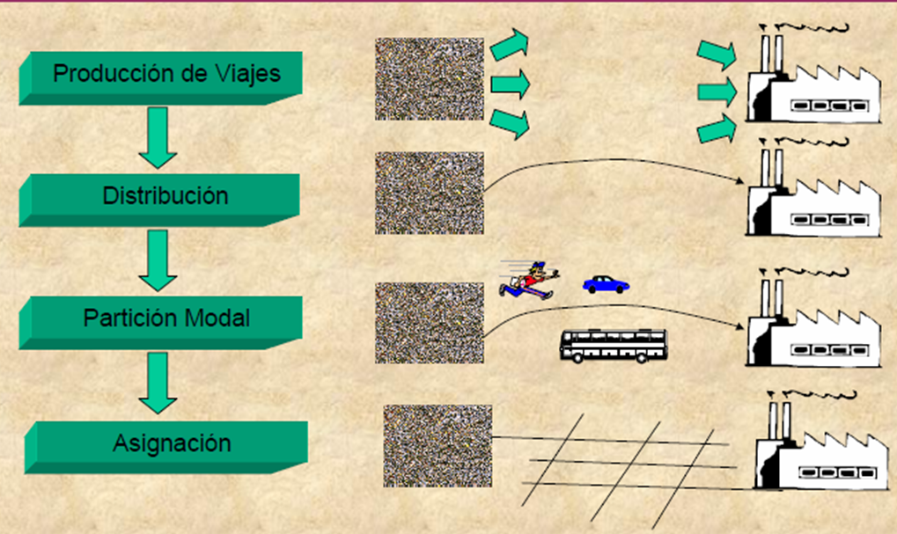
Para la planeación del sistema de transporte público, se ha aplicado el modelo clásico de 4 pasos o modelo secuencial, donde una variable importante el uso de suelo, por ello la región se divide en zonas y mediante tendencias o análisis de regresión se determinan la población y el nivel de empleo futuros.
Generación del viaje. Determina la frecuencia de viajes de los orígenes o destinos en cada zona por motivo del viaje, en función de los usos del suelo y la demografía del hogar, y otros factores socioeconómicos.
Distribución. Se coinciden origenes con destinos, a menudo utilizando una función del modelo de gravedad.
Partición modal. Se determina la proporción de viajes entre cada origen y destino por cada modo de transporte.
Asignación. Se asignan viajes entre origen y destino en un modo determinado a una ruta.

Slide 63
Modelo UTP
Se pretende responder a una serie de preguntas relacionadas (quién, qué, dónde, cuándo, cómo y porqué)
¿Quién está viajando?
¿Dónde está el origen y el destino de los viajes?
¿Cuándo empiezan y terminan los viajes? ¿Cuánto dura el viaje? ¿A qué distancia termina?
¿Cuál es el propósito del viaje?
¿Cuáles son las formas de llegar, qué rutas y qué modos se emplean?
Si conocemos las respuestas, entonces cuáles son en función de:
Costo: dinero y tiempo invertido en el viaje
Costo: dinero y tiempo por alternativa existente
Beneficio: utilidad del viaje (actividad en el lugar de destino)
Beneficio: por alternativa existente

Slide 64
La razón de esto es comprender que sucederá en distintas circunstancias:
¿Cuánta “demanda inducida” se generará si la vialidad se alarga?
¿Cuántos pasajeros se perderán si los servicios de autobús se recortan?
¿Cuántas personas dejarán de utilizar la vía si se implementan peajes?
¿Cuánto tránsito generará un nuevo desarrollo?
Para desplazamientos urbanos de pasajeros, se trata de predecir el número de viajes por:
La actividad en el origen
La actividad en el destino
Zona de origen
Zona de destino
Modo
Hora del día
Ruta
El modelo se resume a:
Generación del viaje- ¿Cuántos viajes Ti o Tj están entrando o saliendo a la zona i o zona j
Distribución del viaje- ¿Cuántos viajes Tij van desde la zona i a la zona j?
Partición modal- ¿Cuántos viajes Tijm desde i a j utilizan el modo m?
Asignación- ¿Cuántos viajes Tijmr desde i a j por el modo r usando la ruta r?

Slide 65
Data Insumos para la Generación de Viajes
Cada viaje tiene dos extremos, y tenemos que saber donde están ambos. La primera parte consiste en determinar cuántos viajes se originan en una zona y la segunda parte es cuántos viajes se destinan a una zona.
El uso del suelo se puede dividir en dos grandes categorías: residencial y no residencial. Sólo veremos modelos basados en los hogares.
En los viajes basados en el domicilio se considera que la zona de generación de viajes es la zona donde se localiza el domicilio y la zona de atracción la contraria.
En el enfoque residencial, la generación de viajes se considera como una función de los atributos sociales y económicas de los hogares.

Slide 66
Se utilizan para predecir patrones de usos del suelo a futuro en donde acontecerán los viajes. El patrón de uso del suelo urbano refleja el acomodo espacial de las actividades humanas circunscritas dentro de un área llamada zona, en la cual la ciudad debe dividirse. En nuestro medio la unidad de medición es una hectárea (una manzana urbana de 100 x 100 m = 10000 m2) o múltiplos de la misma.
Habrá que poner mucha atención en la conformación de esta zonificación y sus proyecciones, ya que éstas son el banco de datos de todos los modelos.

Slide 67
Problema:

Slide 68
La información por zona es la siguiente, calcule los datos faltantes:

Slide 69
Se supone que la distancia interna de cada zona es de 0.3.
Determine los datos faltantes:

Slide 71
Modelo tendencial
El modelo tendencial supone que la distribución de la población permanecerá constante en el futuro. La forma de aplicar el modelo es la siguiente:
Para el año base se estima la proporción de la población total que se asienta en cada zona, y
Esta misma proporción se aplica para el futuro.
La proporción de cada zona es gi = Pi / Pt en donde Pi es la población de la zona i y Pt es la población total del área de estudio.
23,400
El modelo tendencial tiene los siguientes inconvenientes:
No puede aplicarse para pronósticos a largo plazo
No toma en cuenta la capacidad de las zonas para absorber nuevos incrementos de población
No toma en cuenta posibles cambios en el sistema de transporte (accesibilidad las zonas)

Slide 72


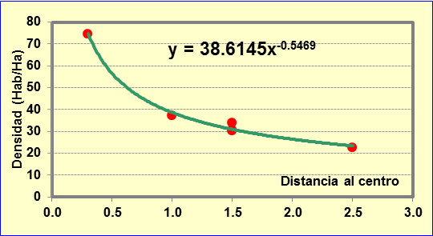


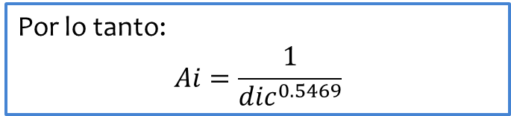

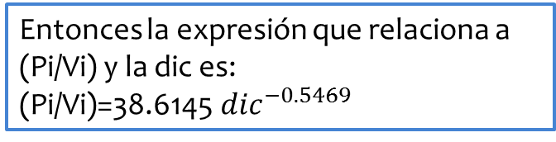
Modelo gravitacional
$$α$$
Para calibrar el modelo debemos obtener el valor de en la función de accesibilidad.
Esto se logra ajustando un modelo potencial $y={mx}^{b}$, con
y: densidad de población (Pi/Vi)
X: distancia al centro dic
El valor del parámetro b en este modelo, es el valor de en la función de accesibilidad.
Para ajustar el modelo para el año base se toma como Vi el área total dedicada a uso
habitacional
$$α$$
Entonces la expresión que relaciona a (Pi/Vi) y la dic es:
(Pi/Vi)=38.6145${dic}^{−0.5469}$
Por lo tanto:
$$Ai=\frac{1}{{dic}^{0.5469}}$$

Slide 73


Slide 74
Cálculo de pronósticos
Para este efecto se usan como valores de Vi los datos del uso habitacional disponible, dado que en el año base ya una parte del área para uso habitacional total está ocupada.
Supondremos que la accesibilidad no se modifica y se utilizará el mismo parámetro α.
El modelo asigna el incremento de población y no la población total futura.
Población actual | 19 900
Población futura | 23 400
Crecimiento de población
Adicionalmente, supondremos que habrá una nueva zona (7), con una superficie total para uso habitacional de 93 ha
Las coordenadas del nuevo centroide son (2,3) y su distancia ortogonal al centro es:

Slide 75

3,500
El modelo gravitacional tiene los siguientes inconvenientes:
Considera que toda la actividad económica se ubica en el centro de la ciudad
En ciudades grandes no es totalmente cierto pues existen viajes focalizados en centros específicos tales como: aeropuertos, hospitales, centros comerciales, ciudades universitarias, parques industriales, etc

Slide 76
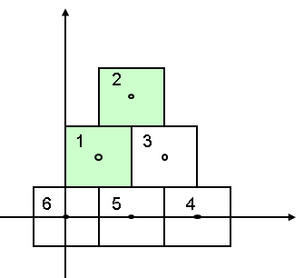

Modelo de Hansen, con distancias ortogonales a las zonas de empleo
Tiene estructura matemática que el gravitacional, con un cambio en la función de accesibilidad $Ai=Σ(\frac{Ej}{{dij}^{α}} )$, donde Ej son los empleos de la zona de destino.
La accesibilidad total de cada zona es la suma de la accesibilidad relativa a cada una de las zonas posibles de destino.
Si suponemos que en la ciudad la zona 2 concentrará una parte de los empleos de la ciudad, debe incluirse también en el cálculo de la accesibilidad.
El modelo Hansen se calibra con un proceso de aproximaciones sucesivas, donde se va modificando el parámetro α hasta que se obtiene la mejor correlación.
Empleos de la zona 1 | 3 700
Empleos de la zona 2 | 300
α (Exponente dij) | ?

Slide 78
El valor del exponente α con el que se obtienen los mejores resultados es 0.58 para el que r= 0.9995 y Desv std=29.22
Con el modelo calibrado, puede aplicarse para hacer el pronóstico de la población por zona, nuevamente suponiendo la incorporación de una zona nueva (7).

Slide 79
Pronóstico con el modelo de Hansen

Slide 81
Generación de viajes
¿Cómo se pueden predecir los viajes que se generan en una zona?
El número de viajes que entran o salen de los hogares en una zona pueden ser descritos como una función de:
Th= f(Número de hogares, tamaño de las familias, edades, ingresos, accesibilidad, propiedad de vehículos, otros)
El número de viajes hacia el trabajo pueden ser una función de:
Tw= f(Empleos(Área de espacio de trabajo, Porcentaje de ocupación, otros))
El número de viajes hacia destinos de compras están a veces en función de:
Ts= f(Número de trabajadores de venta al detalle, tipo de venta al detalle, área de venta al detalle, ubicación, competencia, otros)

Slide 82

Se debe cumplir la condición de que el número de viajes que se originan en el hogar deben ser iguales al número de viajes con destino al trabajo. Los modelos pueden dar resultados distintos, para ello se debe normalizar.
Existe dos opciones:
Se toma un modelo como el “correcto” y se ajusta el otro
Se divide la diferencia y se reparte para ambos
Fórmula de normalización

Slide 83

Veamos un ejemplo donde se muestran los siguientes modelos para la AM Hora Pico (Viajes H2W):
$$Ti=1.8∗Hi$$
Tj= (1.5*Eoff,j)+(1*Eoth,j)+(0.5*Eret,j)
Variable | Zona i | Zona j
H | 10,000 | 15,000
Eoff | 8,000 | 10,000
Eoth | 3,000 | 5,000
Eret | 2,000 | 1,500
Donde:
Ti= Viajes-persona originado en la zona i
Tj= Viajes-persona con destino a la zona j
Hi= Número de hogares de la zona i
Determine el número de viajes-persona originados y con destino a cada ciudad.
Normalice el número de viajes. Suponga que el modelo de origen del viaje es más preciso

Slide 84

 | Hogares | Empleados de oficina | Otros empleados | Empleados retail | Orígenes | Destinos
Zona i
Zona j
Total
Factor de ajuste (Tj´)=
$$Tj\frac{ΣTi}{ΣTj}=$$
 | Orígenes | Destinos | Factor de ajuste | Destinos normalizados | Redondeado
Zona i
Zona j
Total

Slide 85
Los modeladores han estimado que el número de viajes que salen de A es una función del número de hogares (H) y el número de puestos de trabajo (J), y el número de viajes que llegan a B es también una función de la número de hogares y el número de puestos de trabajo.
Ti= 1.2H+0.1J con un Coef corre 0.9
Tj= 0.2H+1.1J con un coef corre 0.8
Suponga que todos los viajes que se originan en A van hacia B
 | Homes | Jobs
A | 3,000 | 5,000
B | 6,000 | 29,000
Determinar el número de viajes que se originan en A y el número destinado a B según el modelo.
¿Qué número de orígenes o destinos es más preciso? ¿Por qué?

Slide 86
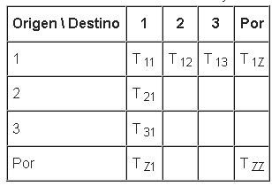

Aplicación del modelo gravitacional para la distribución de viajes
En este proceso se coinciden orígenes con destinos para desarrollar una matriz que muestra el número de viajes que van de cada origen a cada destino.
Donde: Tij= Viajes de origen i al destino j
El modelo de gravedad ilustra las relaciones macroscópicas entre dos lugares (hogares y trabajo)
La interacción entre 2 ubicaciones disminuye con el aumento de la distancia, del tiempo y del costo, pero se asocia positivamente con el nivel de actividad de cada lugar
Z
Z
La tasa de disminución de la interacción (factor de impedancia o fricción) tiende a ser una función exponencial negativa de la resistencia al viaje.
Con este factor se calibra el modelo

Slide 87
Para este caso se aplicarán los siguientes pasos:
Evaluar los datos (Ti, Tj, Cij)
Calcular el factor f(Cij)
Iterar para equilibrar la matriz resultante
Problema: Usted conoce los tiempos de viaje entre zonas, calcule las impedancias respectivas en el supuesto de que f$(C_{ij})$= ${C_{ij}}^{−2}$
Tiempos de viaje | Zona D1 | Zona D2
Zona O1 | 2 | 5
Zona O2 | 5 | 2
Impedancias | Zona D1 | Zona D2
Zona O1
Zona O2

Slide 88




Con los tiempos de viaje anteriores y conociendo que los viajes que se originan en cada zona son (Zona O1= 15, Zona o2= 15) y los viajes destinados para cada zona (Zona D1= 10, Zona D2= 20) determine la matriz de distribución de viajes.
 |  | Zona D1 | Zona D2
 |  | 10 | 20
Zona O1 | 15 | 0.25 | 0.04
Zona O2 | 15 | 0.04 | 0.25
Factores de normalización
Iteración 1
 |  | Zona D1 | Zona D2
 |  | 10 | 20 | Fila Total Ti´ | Ni
Zona O1 | 15 | 37.5 | 12 | 49.50 | 0.303
Zona O2 | 15 | 6 | 75 | 81 | 0.185
Columna Total Tj´ |  | 43.50 | 87

Slide 89

Iteración 2
 |  | Zona D1 | Zona D2
 |  | 10 | 20 | Fila Total Ti´ | Ni
Zona O1 | 15 | 37.5 | 12 | 49.50 | 0.303
Zona O2 | 15 | 6 | 75 | 81 | 0.185
Columna Total Tj´ |  | 43.50 | 87
 |  | Zona D1 | Zona D2
 |  | 10 | 20 | Fila Total Ti´ | Ni
Zona O1 | 15 | 11.36 | 3.64 | 15 | 1.00
Zona O2 | 15 | 1.11 | 13.89 | 15 | 1.00
Columna Total Tj´ |  | 12.47 | 17.53
Nj |  | 0.802 | 1.141

Slide 90

 |  | Zona D1 | Zona D2
 |  | 10 | 20 | Fila Total Ti´ | Ni
Zona O1 | 15 | 11.36 | 3.64 | 15 | 1.00
Zona O2 | 15 | 1.11 | 13.89 | 15 | 1.00
Columna Total Tj´ |  | 12.47 | 17.53
Nj |  | 0.802 | 1.141
Iteración 2
Iteración 3
 |  | Zona D1 | Zona D2
 |  | 10 | 20 | Fila Total Ti´ | Ni
Zona O1 | 15 | 9.11 | 4.15 | 13.26 | 1.13
Zona O2 | 15 | 0.89 | 15.85 | 16.74 | 0.90
Columna Total Tj´ |  | 10 | 20
Nj |  | 1 | 1

Slide 91

 |  | Zona D1 | Zona D2
 |  | 10 | 20 | Fila Total Ti´ | Ni
Zona O1 | 15 | 9.11 | 4.15 | 13.26 | 1.13
Zona O2 | 15 | 0.89 | 15.85 | 16.74 | 0.90
Columna Total Tj´ |  | 10 | 20
Nj |  | 1 | 1
Iteración 3
Iteración 4
 |  | Zona D1 | Zona D2
 |  | 10 | 20 | Fila Total Ti´ | Ni
Zona O1 | 15 | 10.31 | 4.69 | 15 | 1.13
Zona O2 | 15 | 0.89 | 15.85 | 15 | 0.90
Columna Total Tj´ |  | 11.10 | 18.90
Nj |  | 0.90 | 1.06

Slide 92
Iteración 16
 |  | Zona D1 | Zona D2
 |  | 10 | 20 | Fila Total Ti´ | Ni
Zona O1 | 15 | 9.39 | 5.61 | 15 | 1.0
Zona O2 | 15 | 0.62 | 14.38 | 15 | 1.0
Columna Total Tj´ |  | 10.01 | 19.99
Nj |  | 1.0 | 1.0
Para lograr el equilibrio de la matriz se sugiere que los factores de normalización sean inferiores al 1%

